Slide 1
Мастер-класс
«Интерактивные музыкально-дидактические игры»
Составитель:
Музыкальный руководитель:
Чмых Наталья Сергеевна
МБДОУ Д/с «Алые паруса»
2018 г

Slide 2
Цель
С помощью средств ИКТ-технологий приобщать детей к различным видам музыкальной-творческой деятельности, активизируя процесс формирования музыкальных способностей, развивать умственную и эмоциональную сферу ребёнка, воспитывать музыкальный вкус и кругозор дошкольников.
Задачи:
сделать доступным материал для восприятия не только через слуховые анализаторы, но и через зрительные;
обогатить методические возможности организации совместной деятельности педагога и детей;
активизировать музыкально-творческий творческий потенциал ребёнка;
способствовать воспитанию интереса к музыкальной культуре.
Использования ИКТ обусловлена социальной потребностью в повышении качества образования, воспитания детей дошкольного возраста.
Яркие, познавательные и развивающие музыкально-дидактические игры, видеофрагменты помогают разнообразить процесс знакомства детей с музыкальным искусством, сделать встречу с музыкой более интересной и увлекательной.
Музыкально-дидактические игры просты и доступны, интересны и привлекательны. Только в этом случае они становятся своеобразным возбудителем желания у детей петь, слушать, играть и танцевать.

Slide 3
Предлагаю Вашему вниманию
Авторские интерактивные музыкально-дидактические игры:

Slide 4

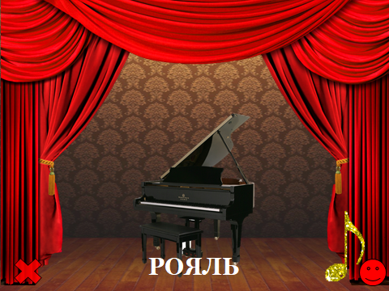
«Музыкальные прятки»
Цель: закрепить знания детей о звучания музыкальных оркестровых инструментов.
Задачи:
Развивающая:
Развивать тембровый слух у детей.
Обогощать музыкальный словарный запас.
Воспитательная:
Воспитывать положительное и эмоциональное отношение к музыкальным инструментам.
Обучающая:
Закреплять представления детей об оркестровых музыкальных инструментах.
Объяснение хода и правил игры:
В этой игре ребята вам нужно будет отгадать какой оркестровый музыкальный инструмент спрятался за кулисами. Если ответ правильный – то вы увидите изображение инструмента с аплодисментами, если ответ неправильный – то изображение инструмента появиться со звуком «неверный ответ», и мы еще раз сможем прослушать его звучание.
Ребята вы являетесь участником, а я буду ведущим, который вам дает задание. Важно внимательно прослушивать звучание инструмента и после обсуждения говорить ответ.
Рефлексия: вопрос-ответ: Вам понравилась игра? Какие инструменты вы запомнили? Что не понравилось?

Slide 5



«Угадайка-повторяйка»
Цель:
Закрепить у детей знания и умения основных музыкально-ритмических движений.
Задачи:
Развивающая:
-развивать у детей восприятия музыкальных образов и умения отразить их в движении,
-развивать музыкальный слух.
Воспитательная:
- воспитывать активность, дисциплинированность;
-воспитывать положительное и эмоциональное отношение к музыкальной деятельности в группе.
Обучающая:
- формировать развитие у детей навыков движения под музыку
Объяснение хода и правил игры:
В этой игре ребята вам нужно будет отгадать загадку, и потом вспомнить какое ритмичное движение похоже на ответ отгадку. И после этого мы с вами вместе его исполним под звучание музыки.
Ребята мы с вами будем в этой игре все роли исполнять вместе, мы все участники.
Рефлексия: вопрос-ответ.
Вам понравилась игра? Какие движения мы с вами сегодня повторили? Что не понравилось?

Slide 6
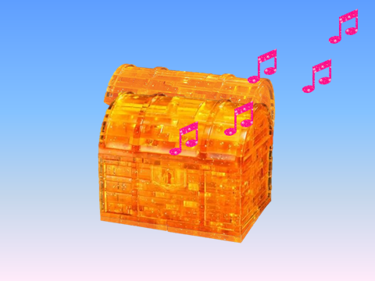


«Музыкальный ларец»
Цель:
Формирование музыкальной культуры у детей старшего дошкольного возраста.
Задачи:
Развивающая:
развивать умение определять характер и эмоциональную окраску музыкальных произведений.
Воспитательная:
воспитывать положительное и эмоциональное отношение к музыкально-культурным ценностям.
Обучающая:
закреплять представления детей о композиторах, их произведениях.
Объяснение хода и правил игры:
В этой игре ребята вам будут задаваться музыкальные вопросы и предложены варианты ответов, ваша задача найти правильный ответ. Если ответ правильный – то изображение увеличиться под звук аплодисментов, а все остальные картинки исчезнут, если ответ неправильный – то изображение просто исчезнет, и можно будет снова обсудить и дать правильный ответ. Мелодии которые будут проигрываться в игре, мы с вами будем прослушивать до конца.
Ребята вы являетесь участниками, а я буду ведущим, который вам дает задание. Важно очень внимательно прослушивать музыкальный фрагмент и после обсуждения говорить ответ.
Рефлексия: вопрос-ответ: Вам понравилась игра? Что не понравилось?
Перед вами музыкальный ларец, в котором для нас спрятаны музыкальные загадки, которые мы будем отгадывать. Открыв ларец, мы услышим муз. Произведение. Послушайте…это произведение написал композитор Георгий Свиридов «Зимняя дорога» (обсуждаем муз.произведение).
Первую музыкальную загадку из ларца сочинил русский композитор Петр Ильич Чайковский …давайте откроем наш музыкальный ларец…обсуждаем мелодию…ответ…проверка ответа.
Следующую музыкальную загадку из ларца для нас сочинил норвежский композитор Эдвард Григ….

Slide 7
Вывод:
Использование интерактивных музыкально-дидактических игр обогащает методические возможности организации совместной деятельности педагога и детей.
Способствуют воспитанию интереса к музыкальной культуре и развитию музыкально-сенсорных способностей у всех детей без исключения. Поэтому использование музыкально-дидактических игр очень важно в образовательной деятельности ДОУ.

Slide 8
СПАСИБО
ЗА ВНИМАНИЕ!

